Slide 1
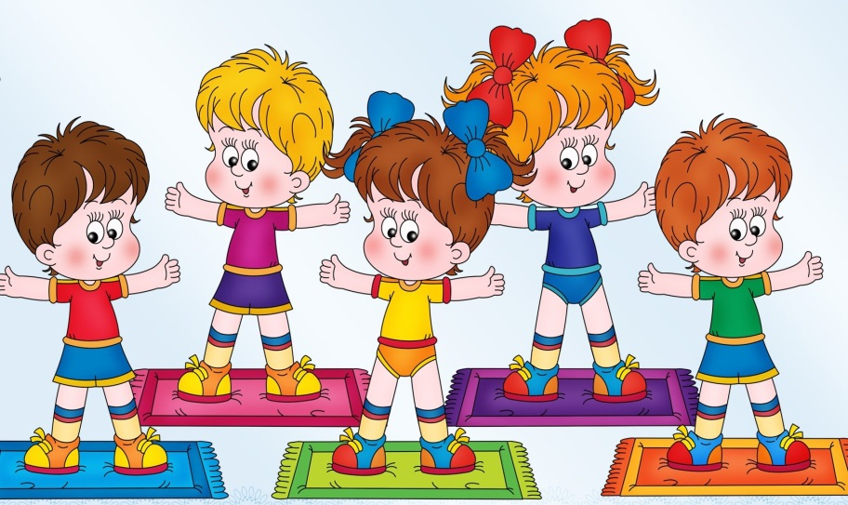
«Разнообразие физминуток, их роль в организованной образовательной деятельности»
Педагогическая гостиная

Slide 2
Методика проведения:
1. Подобрать физминутку с учётом:
- возрастных особенностей детей;
- индивидуальных особенностей детей;
- темы непосредственно образовательной деятельности, на котором будет проводиться физминутка.
2. Подготовить специальный инвентарь, если необходим для проведения физминутки
3. Выучить физминутку наизусть.

Slide 3
Основные требования к проведению физкультминуток:
проводятся на начальном этапе утомления 8-13-55-я минута занятия (в зависимости от возраста, вида деятельности, сложности учебного материала и т.д.);
- отдается предпочтение упражнениям для утомленных групп мышц;
- комплексы физкультминуток подбираются в зависимости от вида занятия и его содержания;
- подбираются разные по содержанию и по форме физкультминутки, так как однообразие снижает интерес детей к ним.

Slide 4
Виды физкультминуток:
Обще-развивающие упражнения
Подвижные игры
Танцевальные движения
Упражнения для отдельных частей тела, зрительная гимнастика, мимические упражнения
Двигательно-речевые
Игры руками
Пальчиковая гимнастика
Дыхательная гимнастика

Slide 5
Физминутка необходима и важна, это - "минутка" активного и здорового отдыха. Физминутка - это весело, интересно и полезно!

Slide 6
Спасибо за внимание!

